Slide 1
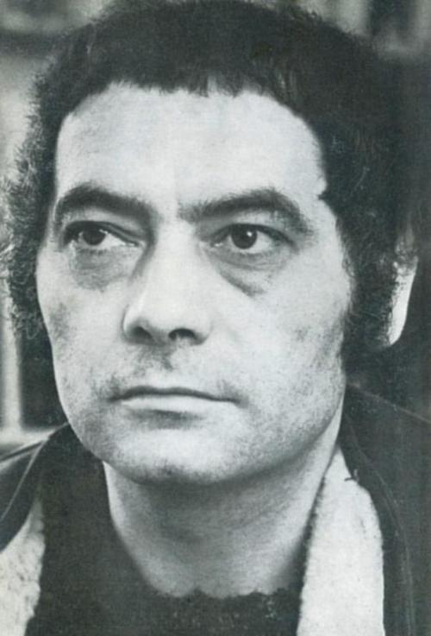
Gondolatok
Csoóri Sándor örökségéről
Liktor Katalin
V. Kárpát-medencei Irodalomtanár Találkozó
Királyszállás, 2017. július 24-28.

Slide 2
bevezetés
munkássága szerteágazó, műfaji szempontból színes és változatos, mégis egészében egységesnek mondható
határtalan életteljesség-igény
gyermekkori élményei; természet szeretete; utazásélmények; a magyarság nemzeti egységének megmentésére irányuló vállalt kötelezettsége
az állandó újrakezdések költője
költészetének érdeme: „összetéveszthetetlenül vitte tovább költészetünknek azon vonulatát, amelyet Balassitól Nagy Lászlóig költőink megteremtettek.”

Slide 3
kezdetek
Felröppen a madár (1954) – Petőfire emlékeztető közvetlen, nyílt, őszinte hang
Ördögpille (1957) – zaklatottságot, disszonáns érzelmi állapotok
  Anyám fekete rózsa
Költői válság – útkeresés – igazság kimondása
Menekülés a magányból (1962) – verseskötet
  Megteremtette a Csoóri-verset – látomásversek, a lét teljességének megragadására törekszik; Alkonyati várakozás
Tudósítás a toronyból (1963) – esszékötet
  megteremtette a Csoóri-esszét – személyes, igazságfeltáró

Slide 4
tudósítás a toronyból (1963)
öt írás – Puszta az orgonásdomb alatt; Falu, szélfújásban; Otthoni változások; Egy nap a szőlőben; Tudósítás a toronyból
téma: paraszti élet változásának bemutatása
Tudósítás a toronyból
  esszéregény, szociográfiai riport a falu világának árnyalt bemutatása
  cél: sérelmek, fájdalmak kibeszélése
  irodalom közéleti funkciója

Slide 5
iszapeső (1965, 1981)
vita – szilencium
oknyomozó kisregény
cím – reménytelen létküzdelem metaforája
kényszerűség a szabadságra vágyó embert pusztítóvá és önpusztítóvá torzítja

Slide 6
kubai napló (1965)
útinapló – 1961, Kuba
szabadságnak nincsen ellenértéke
a szabadság emberi létszükséglet

Slide 7
új irány – filmművészet
Sára Sándor, Kósa Ferenc, Csoóri Sándor triász
történelem- és sorsmetaforák
Ötvözik a költői látásmódot és a tárgyilagos bemutatást
Oka: történelmi amnézia és analfabétizmus – nemzetellenes politikával fordult szembe
politika múlt idejű dramaturgiát engedte – „A múlt idejű dramaturgia a cenzúra legravaszabb formája.”
Tízezer nap (1967) – a magyar parasztság tízezer napjáról – paraszti történelem modern passiójátéka
Feldobott kő (1969)

Slide 8
népi kultúra felfedezése
népi kultúra reneszánsza
bartóki-modell
utazásai - népművészet, Erdély (1968)
népi kultúra újraélesztése – nemzetegységesítés lehetősége

Slide 9
népi kultúra felfedezése
„Ha odaáti tapasztalataimról úgy írhatok tárgyilagos beszámolót, ahogy a lelkiismeretem sugallja – összehasonlításokkal, történelmi töprengésekkel –, egészen bizonyos, hogy a népdalok és az egész népi kultúra is, amelyet ott ismertem meg, járulékos elemként csapódnak hozzám. De mivel a közmegbeszélésre való igazságokat napi gyakorlati meggondolások miatt el kellett hallgatnom, vadul és kétségbeesve kapaszkodtam bele az egyetlen lehetőségbe, a népdalba és népzenébe, amely nem sért semmiféle status quot, mégis az egység tudatát építheti.”(Csoóri)

Slide 10
népi kultúra felfedezése
Szántottam gyöpöt (1966) – esszékötet
  „a népdal a megíratlan idők lírai emlékezete.”
Egykor elindula tizenkét kőmíves (1969) – esszékötet
  népművészetben elrejtőző történelem

Slide 11
felelősségvállalás eltökéltsége
Második születésem (1967) c. verseskötet – poétikai fordulat – menekülés helyett a felelősségvállalás
  Idegszálaival a szél
    Szózat-parafrázis; paraszti múlt elemeiből építkezik
    hazaszeretet vallomása
nemzeti kötődés és a felelősség teljes megvallása
Csoóri a népi-nemzeti ellenzéki csoport fő irányítója, központi személyisége
A költő és a majompofa (1966) és a Faltól falig (1969) c. esszékötetek

Slide 12
hetvenes évek – versek
Közérzetversek – lefojtott szellemi-politikai légkör – hiányérzet, keserűség, de őrzi a cselekvő élet álmát
  Párbeszéd, sötétben (1973)
  A látogató emlékei (1977)
  Jóslás a te idődről (1979) - válogatott
  Várakozás a tavaszban (1983) – válogatott

Slide 13
Hetvenes évek – esszék
Utazás félálomban (1974) és a Nomád napló (1978) esszéköteteiben – radikálisabb probléma-felvetés; a magyar politikai rendszer nyíltabb bírálata
Tenger és diólevél (1977) c. esszékötet –
  világképösszegző önéletrajzi esszé
  bartóki modell
  népi kultúra az ember közösségi hajlamait tartja ébren

Slide 14
hetvenes évek – film
Ítélet (1970) – Dózsa-felkelés – mindenkori forradalom természetrajzát, etikai kérdéseit
Nincs idő (1972) – az ember megmaradhat-e forradalmárnak a börtönben? – szabadságvágy, ez hozzátartozik emberi mivoltunkhoz
Hószakadás (1974) – a magyar nem tudott azonosulni a második világháborúval, de szabadulni se tudott belőle

Slide 15
hetvenes évek – film
80 huszár (1978) – „Az egyenlőtlen harc megrendítő drámája révén kapcsol be mindnyájunkat a film saját történelmünkbe. Az erkölcsi igazság győzelmének és a fizikai leveretés állapotának ellentmondásos alaphelyzetébe. Abba a mítoszszerű alaphelyzetbe, amely szerint az embert meg lehet ölni, de szándéka és igazsága megölhetetlen.” (Csoóri)
Krónika, Pergőtűz (1982) – doni katasztrófáról - új, őszintébb történelmi tudat kialakulása

Slide 16
nyolcvanas évek – versek
magánéleti csapások
A tizedik este (1980) c. verseskötet
Elmaradt lázálom (1982) c. verseskötet
  Furulyacsonk a szánkon, K. É. végakarata
  Erdei zsoltár – K.É. versek
  Az ábeli füst – közösségi küldetésének szarkasztikus vallomása
  Senkid, barátod – lengyel szabadság iránti szolidaritás kifejezése (1981)
  Láttam arcodat – Bibó István alakja

Slide 17
nyolcvanas évek – versek
Kezemben zöld ág (1985) c. verseskötet
  szerelem emléke – rekviem
  Verődöm, vonszolódom – közéleti küzdelmek, fojtogató életérzés, magyarság szétszórtsága
A világ emlékművei (1989) c. verseskötet

Slide 18
nyolcvanas évek – rendszerváltás előkészítése
politikai rendszerváltástól a magyar nemzet lelki, kulturális egységesülését várta
az elkerülhetetlen rendszerváltozás kiküzdésének jelképes figurája
„Hazai irodalomban nincs ma elszántabb alkotó nála, nincs, aki következetesebben vállalná irodalmunk nagy hagyományainak a folytatását, az írástudók felelősségének ébresztését. Aki az igazság kiderítéséért csakugyan kész bemenni még az oroszlánok vermébe is.” (Czine Mihály, 1988.)

Slide 19
nyolcvanas évek – rendszerváltás előkészítése
Magyarország az egész magyarság számára erkölcsi és lelki központtá váljon – „A magyarság szétszórt egységét: egyéneit és csoportjait azonban csakis egy erőteljes Magyarország kapcsolhatja össze, mint ahogy a határainkon túli védtelen kisebbségiekért is csak egy európai jogállammá átalakuló Magyarország hadakozhat.” (Csoóri)
Hitel – 1988, MDF alapító tagja, Magyarok Világszövetségének elnöke (1991-2000), Duna Televízió alapítása (1992)

Slide 20
kilencvenes évek
A magyarság elmulasztotta a katarzist, elmulasztotta a nemzeti összehangolódás történelmi esélyét
„nemzet” fogalmának tisztázása – kulturális nemzetfogalom - nemzet fogalmát mindenkor a történelmi, kulturális, lelki, szellemi, közérzetbeli egységként értelmezte.
Nappali hold (1992) – esszénapló – közéleti és politikai támadások
  Kreón lábnyomában (1993) – esszé, legszigorúbb értelmiség-bírálat
  Megint a cukortalan, keserű teák, Szűrt árnyékban – vers, lírai én küzdő karaktere

Slide 21
kilencvenes évek
Tenger és diólevél. Összegyűjtött esszék, naplók, beszédek 1961-1994 (1994, Püski) – esszéinek gyűjteménye
Szálla alá poklokra (1997) c. esszékötet – beszéd; Forgácsok a földön (2001) esszékötet
Hattyúkkal ágyútűzben (1994); Ha volna életem (1996); Csöndes tériszony (2001) verseskötet – elveszett haza gondjai, a magyarság történelmének megválaszolatlan kérdései és megoldatlan ügyei. Csontok és szögek c. vers
Csalódottság, öregedés, idő visszafordíthatatlan múlásának drámai élménye, legyőzhetetlen életakarat
Futás a ködben (2005); Harangok zúgnak bennem (2009)

Slide 22
Köszönöm a figyelmet!
egylangotadok.blog.hu

